Slide 1
Produkt-Roadmap
Ziel
3
Fragestellung
8
2
6
1
Daten finden ✔️
Mit welchen Daten wollen wir arbeiten?
7
4
✔️ Air Quality
5

Slide 2
Zielfragestellung
Gibt es Zusammenhänge zwischen der Schadstoffbelastung in der Luft und der Pandemie?
Wenn ja, welche?
Und sind die Erkenntnisse nutzbar, um Maßnahmen zur zukünftigen Senkung der Schadstoffbelastung abzuleiten?

Slide 3
Produkt-Roadmap
Ziel
3
Fragestellung
Datenauf-bereitung
8
2
6
1
Daten finden ✔️
Mit welchen Daten wollen wir arbeiten?
7
4
EDA
Cleaned_
Data
✔️ Air Quality
visuals
Funktionen und Tests
5

Slide 4
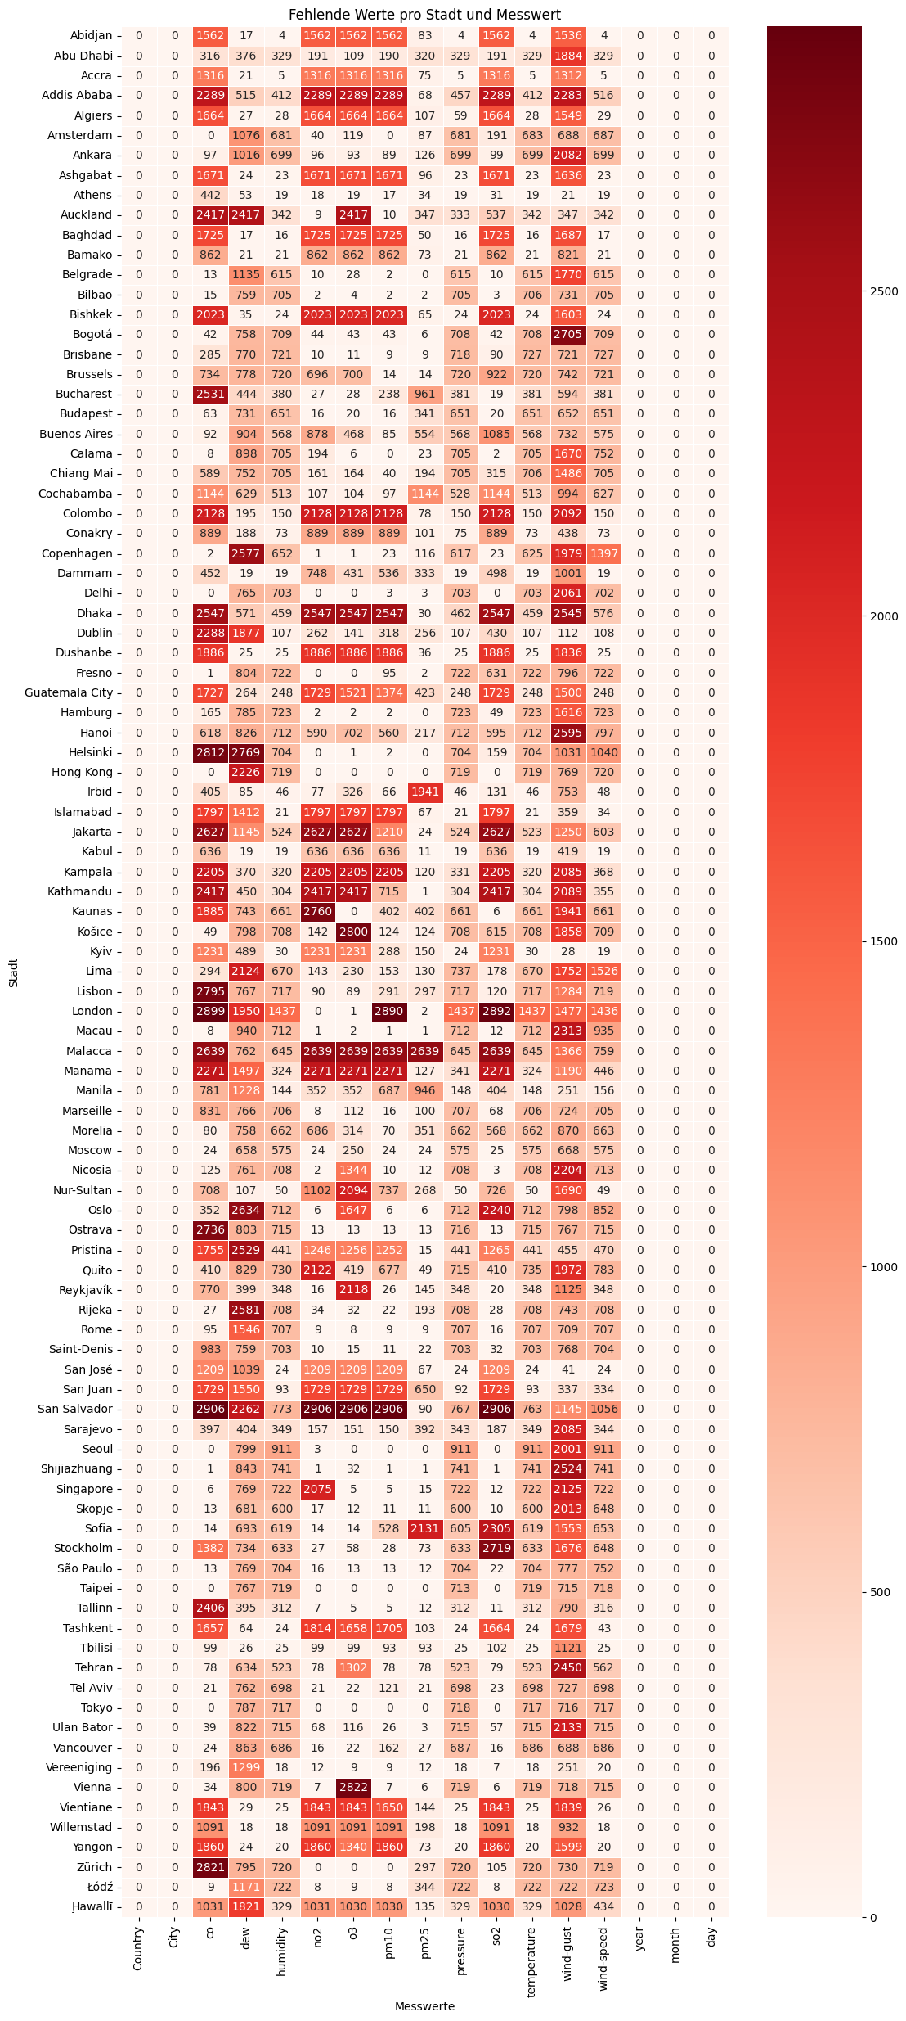
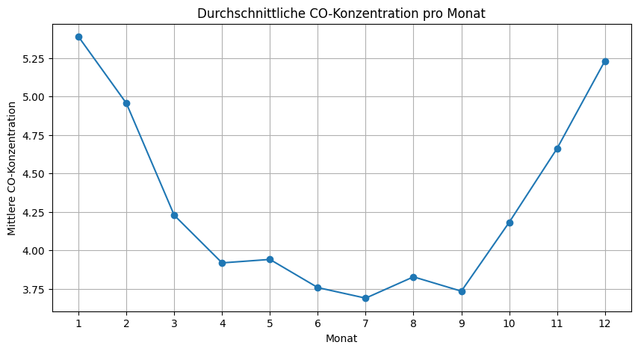
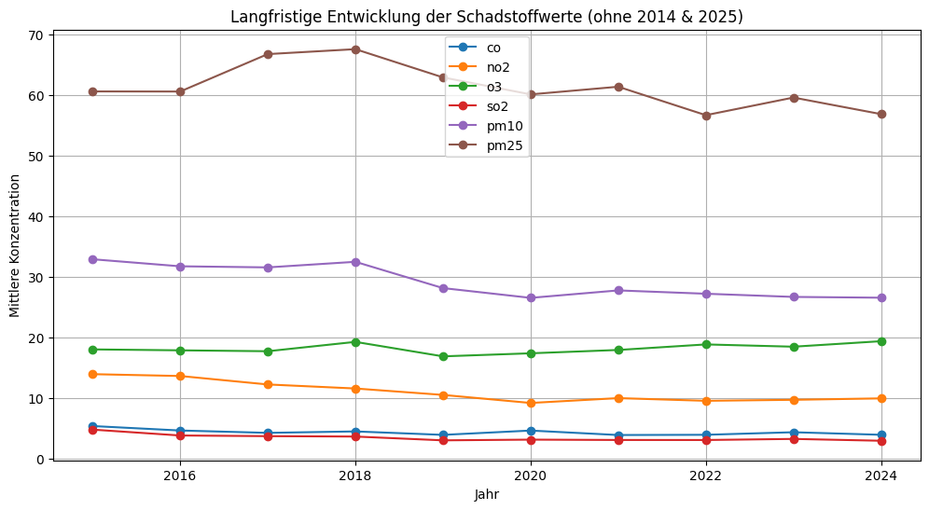
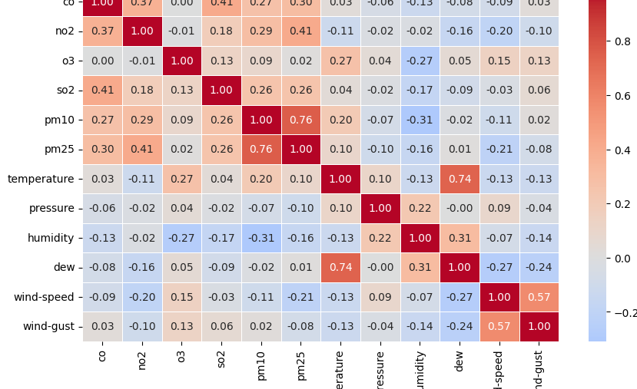
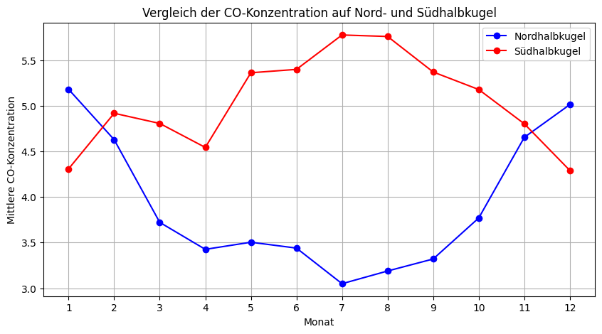
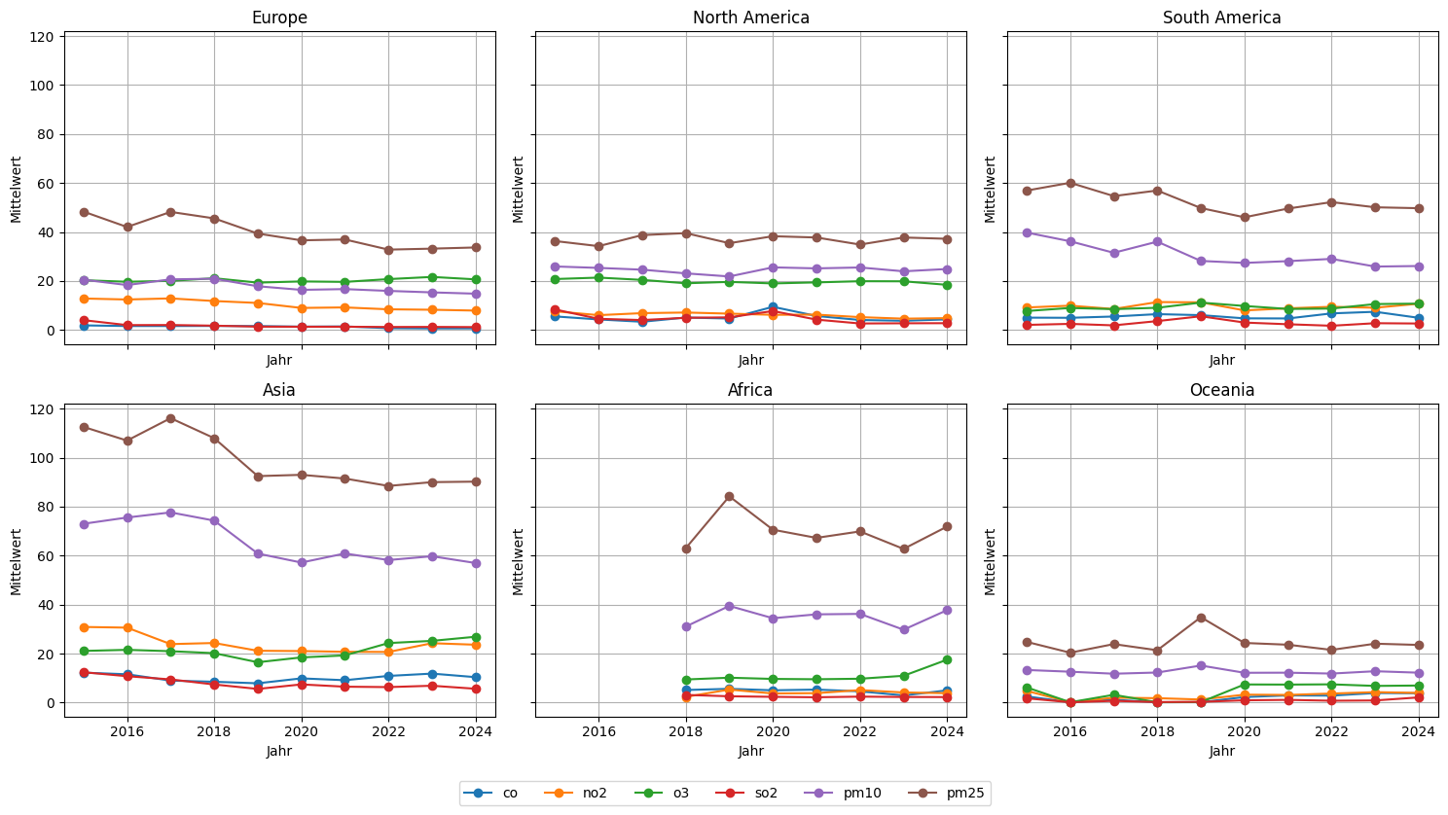
EDA

Slide 6
Produkt-Roadmap
Ziel
Zwischen-Fazit
3
Fragestellung
Datenauf-bereitung
Pandemie hat keinen Einfluss auf Schdstoffbelastung
8
2
6
1
Daten finden ✔️
Mit welchen Daten wollen wir arbeiten?
7
4
EDA
Cleaned_
Data
✔️ Air Quality
visuals
Funktionen und Tests
5
Beginn: Dez 20JJ

Slide 7
Next Steps
Population integrieren
Wetterdaten ergänzen
Clusteranalyse

